Slide 1
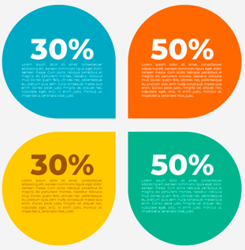
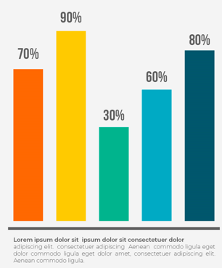
Título do trabalho para você substituir. Use no máximo três linhas. Quando precisar mais, reduza a fonte. Se o título for pequeno, aumente a fonte.
Espaço para subtítulo (se houver). Use no máximo duas linhas. Quando precisar de mais espaço, reduza a fonte.
Nome da pessoa | e-maildapessoa@e-mail.br
Nome da pessoa | e-maildapessoa@e-mail.br
Nome da pessoa | e-maildapessoa@e-mail.br
1 _Subtítulo (se houver): negrito, tamanho 48
Fonte Arial ou equivalente, tamanho 44, justificado.
Pode conter figuras, gráficos e ser subdividido como desejado.
Espaço para o conteúdo do pôster.
Espaço para o conteúdo do pôster.
Espaço para o conteúdo do pôster.
3 _Subtítulo (se houver): negrito, tamanho 48
Fonte Arial ou equivalente, tamanho 44, justificado.
Pode conter figuras, gráficos e ser subdividido como desejado.
Espaço para o conteúdo do pôster.
Legenda da imagem.
2 _Subtítulo (se houver): negrito, tamanho 48
Fonte Arial ou equivalente, tamanho 44, justificado.
Pode conter figuras, gráficos e ser subdividido como desejado.
Espaço para o conteúdo do pôster.
Espaço para o conteúdo do pôster.
Espaço para o conteúdo do pôster.
4 _Subtítulo (se houver): negrito, tamanho 48
Fonte Arial ou equivalente, tamanho 44, justificado.
Pode conter figuras, gráficos e ser subdividido como desejado.
Espaço para o conteúdo do pôster.
Espaço para o conteúdo do pôster.
Legenda da imagem.
5 _Referências
SILVA, M.; TAVARES, A. ABNT sem pesadelo. 1ª Edição. Recife: Editora Bárbara, 2017.
SILVA, M. et al. ABNT sem pesadelo. 1ª Edição. Recife: Editora Bárbara, 2017.
SILVA, M. ABNT sem pesadelo. 2016. 95 f. Trabalho de conclusão de curso (monografia) - Curso de Secretariado, Universidade Brasileira, Recife, Pernambuco, 2017.
Apoio

Slide 2
Dicas para elaboração do pôster
Um pôster é um trabalho visual. Isso significa que é essencial que as pessoas possam ler e compreender o pôster em um tempo limitado, muitas vezes em apenas 5 ou 10 minutos.
Portanto, a apresentação visual do trabalho deve ser clara, objetiva e eficiente para atrair a atenção do público-alvo.
Ao criar um layout para o pôster, é fundamental considerar como os elementos visuais são percebidos a diferentes distâncias. No caso de imagens e gráficos, é importante que eles sejam visualizados a uma distância de 1 metro, pois a maioria dos leitores se concentra principalmente nas figuras do pôster.
Planeje o layout de forma a produzir interesse, promover a legibilidade e destacar as informações relevantes.
É importante pensar nas melhores cores a serem utilizadas, quantas seções o pôster terá, qual a relação entre o título principal e os títulos das seções, e onde as figuras serão colocadas.
Espaços em branco, como margens, espaços entre colunas e vazios, são elementos importantes em um layout, pois a falta deles pode dar a impressão de excesso de informação e dificultar a leitura.
Uma sugestão é: usar um corpo de texto menor com mais espaçamento entre linhas e colunas, em vez de usar uma letra grande e eliminar os espaços livres, pois isso ampliará a sensação de legibilidade.
O pôster será custeado pela Univali, sendo impresso em placa de PVC no tamanho de 60 (L) x 77 (A) cm.
Siga os tamanhos de fonte e orientações constantes no modelo.
Links para logomarcas:
Univali: Clique aqui
UNIEDU: Clique aqui

